Slide 1
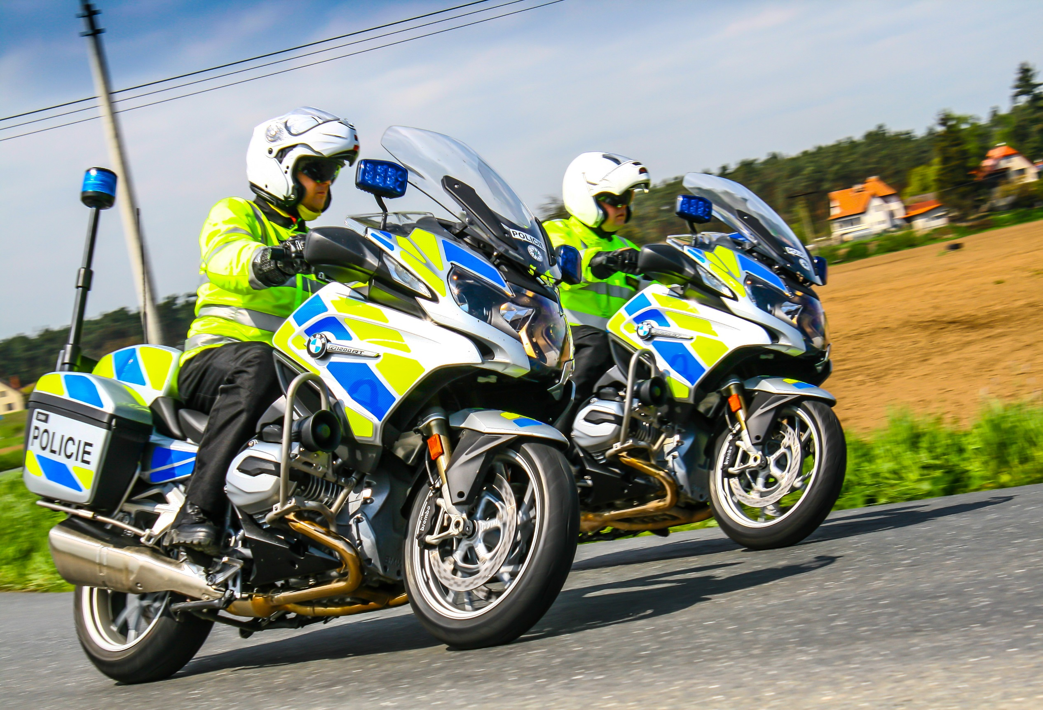

Vývoj
dopravní nehodovosti
o prázdninách
plk. Ing. Tomáš LERCH
Policejní prezidium ČR
Ředitelství služby dopravní policie

Slide 2







Vývoj dopravní nehodovosti
o prázdninách 2017
17 308
540
3,2 %
101
-19
-15,8 %
504
-64
-11,3 %
5 034
-228
-4,3 %
1 016,4 mil.
4,81 mil.
0,5 %

Slide 3

Vývoj základních ukazatelů
o prázdninách
INDEX – rok 1990 = 100 %

Slide 4





Nejčastější příčiny dopravních nehod
17,0 %
2 937 nehod
řidič se plně nevěnoval řízení vozidla
8,4 %
1 452 nehod
nesprávné otáčení nebo couvání
7,6 %
1 318 nehod
nedodržení bezpečné vzdálenosti za vozidlem
7,3 %
1 266 nehod
nesprávný způsob jízdy
jiný druh nesprávné jízdy
5,3 %
5,3 %
910 nehod
nezvládnutí řízení vozidla
nepřiměřená rychlost
4,9 %
850 nehod
nepřizpůsobení rychlosti dopravně technickému stavu vozovky
nedání přednosti
3,8 %
653 nehod
nedání přednosti upravené dopravní značkou "DEJ PŘEDNOST V JÍZDĚ ! "
3,5 %
600 nehod
prázdniny
nepřizpůsobení rychlosti dopravně technickému stavu vozovky
3,3 %
571 nehod
celý rok
vyhýbání bez dostatečného bočního odstupu
2,6 %
449 nehod
vjetí do protisměru
Nehodovost o prázdninách

Slide 5
Nejtragičtější příčiny dopravních nehod
14,9 %
15 usmrcených
řidič se plně nevěnoval řízení vozidla
14,9 %
15 usmrcených
14,9 %
vjetí do protisměru
13,9 %
14 usmrcených
nepřizpůsobení rychlosti dopravně technickému stavu vozovky
6,9 %
7 usmrcených
nesprávný způsob jízdy
nepřizpůsobení rychlosti stavu vozovky
5,9 %
6 usmrcených
4,77 %
nezvládnutí řízení vozidla
nepřiměřená rychlost
5,0 %
5 usmrcených
nepřizpůsobení rychlosti hustotě provozu
nedání přednosti
5,0 %
5 usmrcených
jiné nedání přednosti
3 usmrcení, tj. 3,0 %
jiný druh nesprávné jízdy
prázdniny
3 usmrcení, tj. 3,0 %
celý rok
nedání přednosti upravené dopravní značkou "DEJ PŘEDNOST V JÍZDĚ ! "
2 usmrcení, tj. 2,0 %
nedodržení bezpečné vzdálenosti za vozidlem
Nehodovost o prázdninách

Slide 6
Vývoj usmrcených osob při nehodách
o prázdninách

Slide 7












Usmrcené osoby o prázdninách 2017
12
3
Jiné
motorové vozidlo
15
1
21
1
67
36
23
1
101
-
+
11
-13
4
-9
Jiné
motorové vozidlo
1
Nehodovost o prázdninách

Slide 8

Nejtragičtější dny prázdnin 2017
neděle 16.7.2017
pátek 11.8.2017
pátek 18.8.2017
6usmrcených
Nehodovost o prázdninách

Slide 9
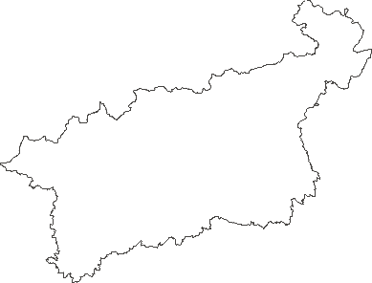



















Nehody pod vlivem alkoholu o prázdninách 2017
56
Česká republika
58
2
32
2
903
62
51
0
0
1
14
100
63
2
55
2
0
60
74
99
33
1
1
440
69
1
1
92
59
1
0
Nehodovost o prázdninách

Slide 10
Nehody pod vlivem alkoholu o prázdninách 2017
Alkohol u viníka 1,5 ‰ a více
566 nehod, 7 usmrcených
Alkohol u viníka 1,0 ‰ až 1,5 ‰
134 nehod, 2 usmrcení
15 %
Alkohol u viníka 0,8 ‰ až 1,0 ‰
36 nehod, 2 usmrcení
4 %
Nehody pod vlivem alkoholu
Alkohol u viníka 0,5 ‰ až 0,8 ‰
63 %
58 nehod, 0 usmrcených
6 %
Alkohol u viníka 0,24 ‰ až 0,5 ‰
61 nehod, 1 usmrcený
7 %
4 %
Alkohol u viníka do 0,24 ‰
38 nehod, 1 usmrcený
Alkohol a drogy u viníka
10 nehod, 1 usmrcený
Nehodovost o prázdninách

Slide 11








Prázdniny - opatření Policie ČR
preventivní kampaně s důrazem na zodpovědnější chování všech účastníku silničního provozu („Řídím, piju nealko pivo“, „Nepozornost zabíjí“, viditelnost všech účastníků)
poskytování aktuálního dopravního zpravodajství
spolupráce s médií v oblasti zvyšování bezpečnosti a plynulosti na pozemních komunikacích – každodenní apel na účastníky silničního provozu
zintenzivnění činnosti Policie České republiky v dopravně rizikových obdobích a místech, systémový dohled na silniční provoz na významných silničních tazích formou tzv. viditelného dohledu - opatření ke zvýšenému víkendovému provozu
akce zaměřené na dodržování sociálních předpisů řidiči autobusové dopravy a technický stav; DBA TISPOL na dodržování stanovených rychlostních limitů
součinnostní akce s Ministerstvem dopravy a Státní veterinární správou, zaměřená na povinnosti při provozování přepravy osob, dodržování omezení jízdy užitkových vozidel a podmínek pro přepravu živých zvířat a potravinových produktů.
opatření v souvislosti s rekonstrukcí D1 a dalších významných silničních tahů, zvýšený dohled nad dodržováním pravidel silničního provozu na dálniční síti na úseku způsobu jízdy nákladních vozidel
zvýšený dohled u základních škol (konec a začátek školního roku)

Slide 12





Prázdniny – doporučení účastníkům silničního provozu
řádně se na jízdu připravit a vždy vyrazit na cestu s časovou rezervou, sledovat aktuální dopravní zpravodajství
věnovat pozornost dopravnímu značení, zejména v místech dopravních omezení, nespoléhat na místní znalost
nespěchat, provádět pravidelné přestávky, zejména cítíme-li únavu
používat ochranné pomůcky – helmy, chrániče, reflexní prvky apod.
při snížené viditelnosti používat reflexní prvky (chodci, cyklisté, motocyklisté)
pozor na požívání alkoholických nápojů před jízdou a následky ovlivnění
sledovat vývoj počasí (vysoké teploty, náhlé a intenzivní přeháňky, bouřky s kroupami...)

Slide 13

Vývoj dopravní nehodovosti o prázdninách
Děkuji za pozornost
plk. Ing. Tomáš LERCH
ředitel služby dopravní policie

